Slide 1
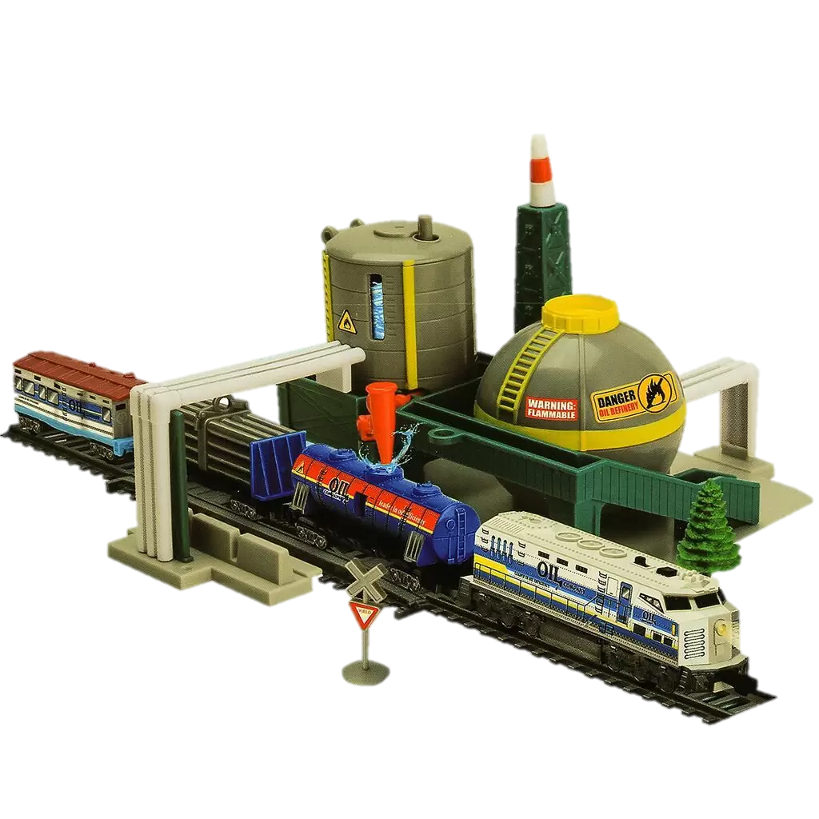
Ўзбекистон Республикаси Транспорт вазирлиги ҳузуридаги
Темир йўлларда юк ва йўловчилар ташиш
хавфсизлигини назорат қилиш инспекцияси
“ЎЗТЕМИРЙЎЛНАЗОРАТ”
Тошкент - 2018 йил
Тошкент-2023 йил

Slide 2
“ЎЗТЕМИРЙЎЛНАЗОРАТ” инспекцияси
“Темир йўл транспорти тўғрисида”ги Ўзбекистон Республикаси қонунининг 20¹-моддаси
поездлар ҳаракати хавфсизлигини таъминлаш соҳасида чора-тадбирлар ишлаб чиқиш, амалга ошириш ва мувофиқлаштириш функцияларини бажарувчи, давлат ва хўжалик бошқаруви органлари ҳамда темир йўл транспорти соҳасида фаолият юритувчи бошқа ташкилотлар томонидан темир йўл транспорти соҳасидаги ҳаракат хавфсизлигини таъминлашга оид белгиланган қоида ва нормаларга риоя этилиши юзасидан давлат назоратини амалга оширувчи давлат бошқаруви органидир.
Темир йўлда ташиш хавфсизлигини таъминлашга қаратилган давлат назорати ва бошқа чоралар ички ишлар, Давлат хавфсизлик хизмати органлари ҳамда Ўзбекистон Республикаси Темир йўлларда юк ва йўловчилар ташиш хавфсизлигини назорат қилиш давлат инспекцияси томонидан уларнинг ваколатлари доирасида амалга оширилади.
Ўзбекистон Республикаси Президентининг 2018 йил 27 июлдаги ПФ-5490-сон Фармони 2-иловаси
“Ўзтемирйўлназорат” инспекцияси Текширувларни электрон рўйхатга олиш ягона тизимида рўйхатдан ўтказиш орқали ваколатли органни хабардор этиш тартибида ўтказиладиган текширувлар рўйхатининг 23-позициясига мувофиқ давлат назоратини (текширувларни) амалга оширади.
Вазирлар Маҳкамасининг 2019 йил 19 апрелдаги 337-сон қарори билан тасдиқланган Ўзбекистон Республикаси Транспорт вазирлиги ҳузуридаги Темир йўлларда юк ва йўловчилар ташиш хавфсизлигини назорат қилиш инспекцияси тўғрисидаги низомнинг 2-банди

Slide 3
Инспекциянинг асосий вазифалари
1
2
3
темир йўл транспорти соҳасида фаолият юритадиган юридик шахслар томонидан ҳаракат ва ташиш хавфсизлиги таъминланиши юзасидан назорат тадбирларини (текширувларни) амалга оширади
темир йўлларда юк ва йўловчилар ташиш хавфсизлигини таъминлашга қаратилган профилактика тадбирларини (профилактик тушунтириш ишлари, йиғилиш-семирнарлар ва бошқаларни) ўтказади
темир йўл транспортида ҳаракат ва ташишлар хавфсизлигини таъминлашга оид норматив-ҳуқуқий ҳужжатлар ҳамда техник жиҳатдан тартибга солиш соҳасидаги норматив ҳужжатлар лойиҳаларини ишлаб чиқади

Slide 4
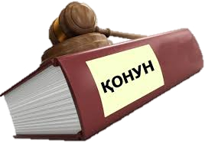
ЎЗБЕКИСТОН РЕСПУБЛИКАСИНИНГ ҚОНУНИ
ХЎЖАЛИК ЮРИТУВЧИ СУБЪЕКТЛАР ФАОЛИЯТИНИ ДАВЛАТ ТОМОНИДАН НАЗОРАТ
ҚИЛИШ ТЎҒРИСИДА
Назорат органи
хўжалик юритувчи субъектлар, тадбиркорлик субъектлари фаолиятини давлат томонидан назорат қилишга қонунчилик билан ваколат берилган вазирликлар ва идоралар
«Хўжалик юритувчи субъектлар фаолиятини давлат томонидан назорат қилиш тўғрисида» Ўзбекистон Республикасининг Қонуни
3-модда. Асосий тушунчалар
текшириш — хўжалик юритувчи субъектлар томонидан қонунлар ҳамда ўз фаолиятини тартибга солувчи бошқа қонунчилик ҳужжатлари қандай бажарилаётганлигини назорат қилувчи органларнинг бир марта назорат қилиши.
техник жиҳатдан тартибга солиш соҳасидаги норматив ҳужжатлар талабларига риоя этилиши устидан давлат назоратини амалга оширишга ваколатли бўлган давлат бошқаруви органи
«Техник жиҳатдан тартибга солиш тўғрисида» Ўзбекистон Республикасининг Қонуни
Давлат назорати (текширув)
назорат қилувчи органлар томонидан тадбиркорлик субъекти томонидан фаолиятини тартибга солувчи қонунчиликка қай даражада риоя этилаётганлигини текшириш учун керакли материаллар, ҳужжатлар ёки уларнинг фаолиятига доир маълумотларни олиш ҳамда муайян ҳаракатларни амалга ошириш орқали ўтказиладиган назорат тадбири
4-модда. Хўжалик юритувчи субъектлар фаолиятини давлат томонидан назорат қилиш шакллари
Хўжалик юритувчи субъектлар фаолиятини давлат томонидан назорат қилиш қуйидаги йўллар билан амалга оширилади:
текшириш;
статистика ахборотларини ва бошқа ахборотларни таҳлил қилиш;
идора қарамоғидаги органларни текшириш.
Профилактика тадбири
назорат қилувчи органларнинг мансабдор шахслари томонидан тадбиркорлик субъектларига амалдаги қонунчилик ҳужжатлари ва уларга киритилган ўзгаришларни тушунтириши, уларнинг талаблари бузилишини олдини олишга қаратилган тавсиялар бериши
Ўзбекистон Республикаси Президентининг 2022 йил 13 сентябрдаги ПҚ-374-сон қарори

Slide 5
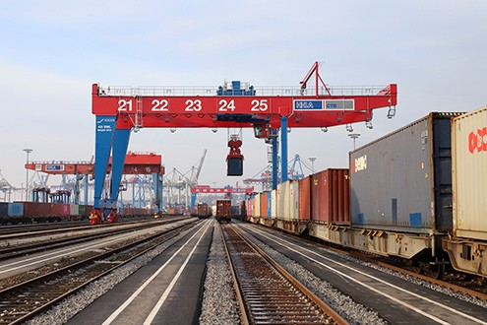
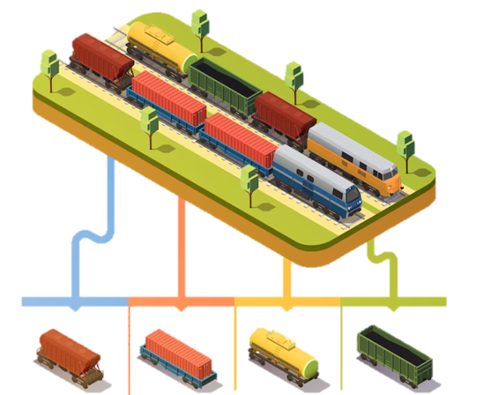
Инспекциянинг хўжаликлар кесимида амалга оширадиган текширувлари
Вагон хўжалиги
Локомотив хўжалиги
Энергия таъминоти хўжалиги
Юк ва йўловчи вагонларнинг хизмат муддати эскирмаганлиги;
Юк ва йўловчи вагонлар таъмир турлари йўлга қўйилганлиги;
Вагонларни қуриш заводлар ҳамда таъмирлаш деполарнинг жихозланиши ва малакали мутахассислар билан таъминланганлиги ва ҳоказолар.
Локомотивлардан фойдаланишга оид қонунчилик ҳужжатлари талабларига риоя этилиши ўрганилади;
Локомотивларнинг хавфсизлик талабларига жавоб бериши ўрганилади;
Локомотивларни таъмирлашга оид қонунчилик ҳужжатлари талабларига риоя этилиши ўрганилади ва ҳоказолар.
Темир йўлда электр таъминотини таъмирлаш ва улардан фойдаланишга оид қонунчилик ҳужжатлари талабларига риоя этилиши ўрганилади;
Электр таъминоти хўжалигини жорий сақлаш ишлари ўрганилади;
Электр таъминоти қурилмалари, техник воситалари текширилади ва ҳоказолар.
Юк ва йўловчи ташишларини ташкил этиш хўжалиги
Йўл хўжалиги
Сигнализация ва алоқа хўжалиги
Темир йўллардан фойдаланиш ва таъмирлашга оид қонунчилик ҳужжатлари талабларига риоя этилиши ўрганилади;
Темир йўл хўжалигини жорий сақлаш ишлари, мутахассислар малакалари ва асбоб-ускуналар билан таъминланганлик ҳолати ўрганилади;
Темир йўлларнинг юқори қурилмалари қонунчилик ҳужжатлари талабларига ва меъёрларига жавоб бериши ва ҳоказолар.
СМБ ва алоқа қурилмаларининг қонунчилик ҳужжатлари талабларига мувофиқлиги ўрганилади;
Стрелкали ўтказгичлар бошқарув схемасининг ишончлилиги ва хавфсизлик талабларига жавоб бериши ўрганилади;
СМБ ва алоқа қурилмаларининг жорий сақланиши талабларига мувофиқлиги ўрганилади ва ҳоказолар.
Темир йўлларда хавфли юклар ташиш, ортиш, тушириш, поездлар ҳаракати ва манаёвр ишлари;
Ташиш ишларида ҳаракат хавфсизлигини таъминлаш бўйича техник хужжатлар мавжудлиги;
Хизмат кўрсатиш ва ҳаракатни ташкил этиш бўйича махаллий йўриқномада меъёрлар тўғри белгиланганлиги ва ҳоказолар.

Slide 6
Ўзбекистон Республикаси темир йўл транспортида юк ва йўловчилар ташиш хавфсизлиги таъминланиши юзасидан назорат тадбирларини (текширувларни) амалга ошириш*
Кўрсаткичлар номи | 2022 йил | 2021 йил | Фарқи (+/-)
Ўтказилган назорат тадбирлари | 218 | 235 | -15
Жами аниқланган камчиликлар | 19 635 | 13 191 | +6 444
Ҳаракат хавфсизлигини таъминлашга таҳдид солувчи камчиликлар | 8 173 0 | 4 520 | +3 653
Камчиликларни бартараф этиш юзасидан қўлланилган тақиқловчи чоралар
1509 та темир йўллар
281 та локомотивлар
1589 та юк ва йўловчи вагонлари
носозлиги ёки фойдаланиш муддати
ўтганлиги (маънан ва жисмонан
эскирганлиги) аниқланиб,
ФОЙДАЛАНИШДАН ТЎХТАТИЛГАН
Иқтисодий судларга 7 та даъво аризаси киритилган
шундан:
6 таси ижобий ҳал қилинган
1 таси суд томонидан кўриб чиқш жараёни тугамаган.
Темир йўл транспортида ҳаракат хавфсизлиги бузилишларини таснифлаш, хизмат текширувини олиб бориш ва ҳисобга олиш бўйича 9 та ҳолатда тегишли материаллар Транспорт прокуратурасига тақдим этилди.
* - темир йўл соҳасида фаолият юритадиган хўжалик бирлашмалари, ташкилотлар ҳамда тадбиркорлик ва хўжалик юритувчи субъектларида Ваколатли органни хабардор этган ҳолда

Slide 7
Темир йўлларда юк ва йўловчилар ташиш хавфсизлигини таъминлашга қаратилган профилактика чора-тадбирлари
Норматив-ҳуқуқий ҳужжатлар ҳамда техник жиҳатдан тартибга солиш соҳасидаги норматив ҳужжатлар лойиҳаларини ишлаб чиқиш
Профилактика тадбирларида иштирок этган ходимлар
сони
Ўтказилган профилактика тадбирлари сони
30256
5355
19250
-11006
2467
- 2888
2021
2022
2021
2022

Slide 8
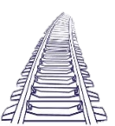
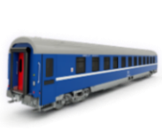
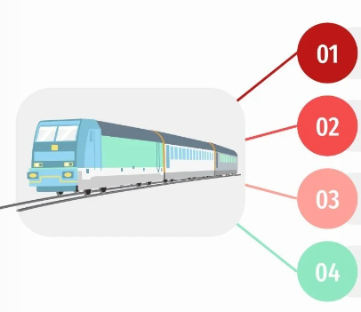
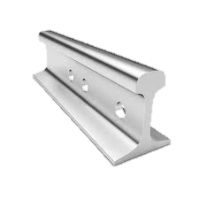
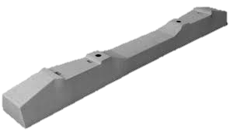
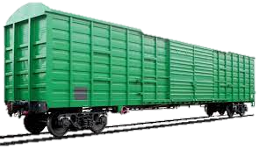
Инспекция томонидан аниқланган камчиликларни бартараф этиш юзасидан берилган кўрсатмаларга асосан «Ўзбекистон темир йўллари» АЖ таркибига кирмайдиган корхона ва ташкилотларнинг шохобча темир йўлларида ЭРИШИЛГАН ЎЗГАРИШ ВА ИЖОБИЙ НАТИЖАЛАР
^{2022 йилда}
^{71,0 км}
^{темир йўл капитал таъмирланган}
^{8 дона}
^{янги вагон харид қилинган}
^{16 598 дона шпал ва} ^{5,3 км рельс алмаштирилган}
^{50 дона}
^{локомотив капитал таъмирланган}
Аниқланган жами 8173 та камчиликдан 7520 та камчилик (92%и) бартараф этилган
57 комплект стрелкали ўтказгичлар алмаштирилган
^{1269 дона}
^{вагон капитал таъмирланган}
“инсон омили”нинг салбий таъсири 6%га камайган
146 нафар ходим навбатдан ташқари аттестацияга юборилган

Slide 9
2017-2020-йилларда Инспекция томонидан аниқланган камчиликларни бартараф этиш юзасидан берилган кўрсатмаларга асосан ҳамда носоз ҳаракатдаги таркиб ва техник воситаларга қўйилган тақиқлар сабабли биргина “Навоий кон-металлургия комбинати” ДКда қуйидаги ишлар амалга оширилган:
01.
02.
03.
^{12,0 км}
^{темир йўл капитал таъмирланган}
⁶³ ^{та янги вагон} харид қилинган, 22 та думпкар ва 18 та йўловчи вагонлари таъмирланиб хизмат муддати узайтирилган
^{8 дона}
^{локомотив харид қилинган}
06.
05.
04.
Темир йўлларда ҳаракат ва ташишлар хавфсизлигини таъминлашга оид бошқа яна бир қатор ишлар амалга оширилган
694 нафар ходим малака ошириш курсларида ўқитилган
^{31 комплект} стрелкали ўтказгичлар алмаштирилган

